Slide 1
Design Patterns Abstract factory
1조 전승민 김정민 박민성 이경민

Slide 2
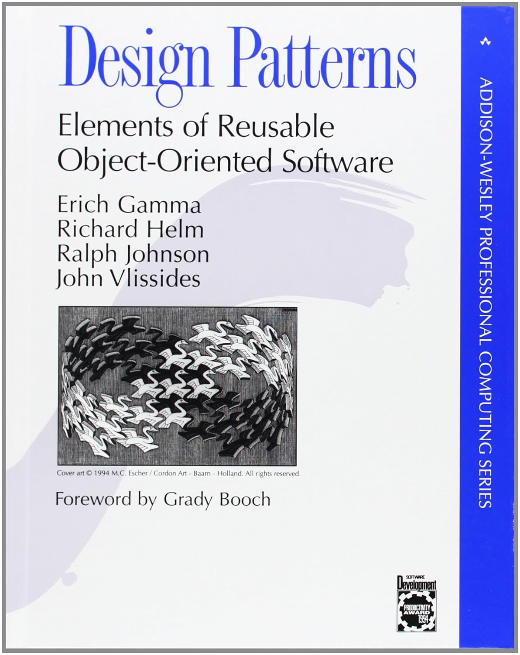
참조 문서 Reference
Design patterns elements of reusable object-oriented software
(Erich Gamma, Richard Helem)

Slide 3
What is design pattern?
Software 개발 시 계속해서 발생하는 설계 문제
솔루션을제공해서 성공적인 디자인과 아키텍쳐의 재사용을 용이하게 함
디자인 패턴은 또한, 반복되는 디자인 문제들에 대해 입증된 솔루션을 제공하여
소프트웨어 개발자들은 잘 짜여진 그리고 유지가 잘 될만한 소프트웨어를 만드는 데 도움을 준다.
디자인패턴의 4가지 중요인자
패턴의 이름 → 패턴의 이름 = 솔루션을 담고 있는 경우가 많다. -> 소통원활
문제 및 배경 → 언제 패턴을 사용하는 가? -> 해결할 문제와 그 배경
솔루션 → 위 문제에서의 해결책을 제시
결과 → 패턴 사용으로 얻는 결과와 장단점
Notes:
-패턴이름 🡪 명명은 우리가 문제를 기술하기 쉽게 해주며, 무슨 뜻인지 알 수 있도록 해줌

Slide 4
Describing design patterns
Collaborations
Consequences
결과
Implementation
Sample code
Known uses
Related problems
Pattern name and classification
패턴의 이름과 분류
Intent
의도
Also known as
~로도 알려졌다
Motivation
시나리오 제시 및 솔루션
Applicability
어떤 상황에 적용 가능할까?
Structure and Participants
구조도

Slide 5
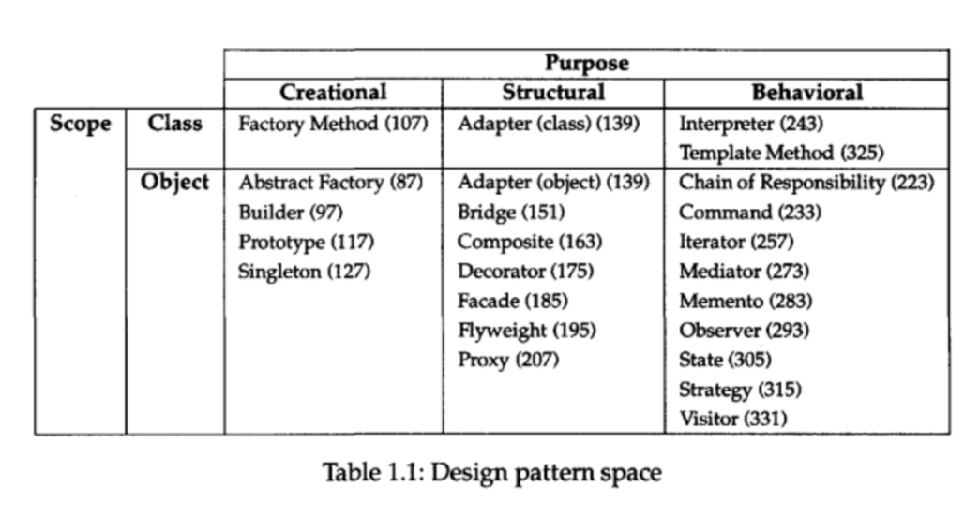
Organizing the catalog
Notes:
purpose -> 패턴이 하는일(what a pattern does)
creational -> 객체 생성의 프로세스 관여(concern the process of object creation)
structural -> class나 object의 구성(composition)
behavioral ->class나 객체가 상호작용하고, 책임을 분배 관여(characterize the ways in which classes or objects interact and distribute responsibility)
scope->(패턴이 우선 적용하는게 클래스 인지 객체인지 (specifies whether the pattern applies primarily to classes or to objects)

Slide 6
How design patterns solve design problems
재사용성(Reusability)
- 일반적인 문제들에 대해 디자인 패턴은 솔루션을 캡슐화하여 다양한 프로젝트에 적용될 수 있다.
코드 재사용을 높이고, 의존성을 낮춤
확장성(Scalability)
이미 만들어진 디자인 패턴을 따름으로써 Software 구조가 더 확장성 있을 수 있게 해주며, 향후 변화 적응을 쉽게 함
유지능력(Maintainability)
디자인 패턴은 코드를 훨씬 정돈되고 이해하기 쉽게 이끈다 → 유지와 디버깅이 용이함
소통(communication)
디자인 패턴은 개발자들 사이에 통용되는 어휘와, 개념을 제공함 → 이해와 소통이 쉬움

Slide 7
How to select a Design pattern
1. 디자인 패턴이 어떻게 디자인 문제를 해결하는지
2. intent section 훑어보기
내 문제상황과 연관되어 있는지 확인하기
3. 패턴이 어떻게 서로 연관되는지 보기
4. 분류할 때 purpose중에서 무슨 패턴인지 정하기
5. Redesign 하는 이유를 확인하기
6. Redesign 하지 않고 바꿀 수 있는 방법은 없는지 확인하기

Slide 8
how to use a design pattern
선택한 패턴을 overview로 쭉 훑는다
2. 선택한 패턴의 구조, participants, 그리고 collaboration section을 공부한다.
3. sample code 섹션으로 가, 패턴의 자세한 코드를 본다.
4. pattern의 participants의 이름을 정한다.
5. 클래스를 정의한다.
6. applicantion의 상세한 이름을 모두 정의한다.
7. 패턴안의 Responsibilities들과 collaborations를 수행하기 위해 구현한다.
Notes:
1.read the pattern once through for an overview
2.go back and study the structure, participants, and collaborations sections
3. look at the sample code section to see a concrete example of the pattern in code
4. choose names for patterns participants that are meaningful in the application context
5. define the classes
6. define application-specific names for operations in the pattern
7. implement the operations to carry out the responsibilities and collaborations in the pattern

Slide 9
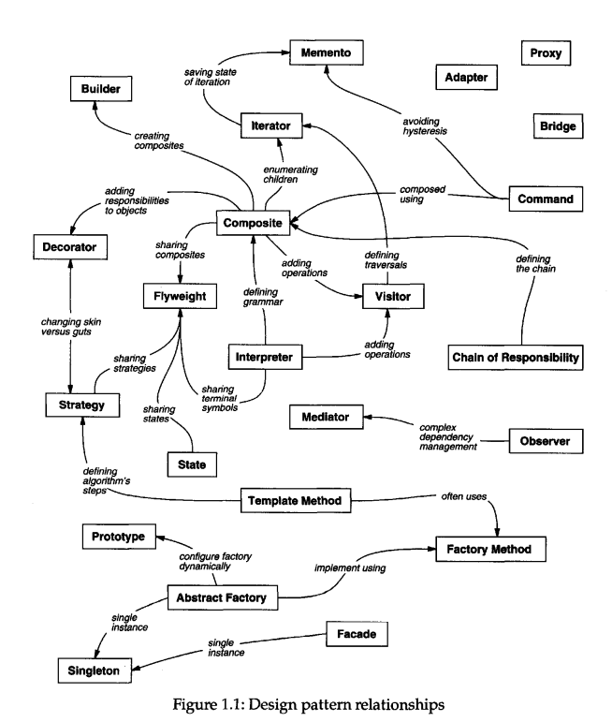
Finding appropriate designs

Slide 10

Abstract factory

Slide 11
Pattern name and classification (패턴의 이름과 분류)
Abstract / factory
Abstract (추상적인, 추상)
추상화란?
구체적인 디테일들을 일반화시키는 과정이다
(Abstraction is process of generalizing concrete details)
Factory(공장)
무언가를 만들어낸다

Slide 12
Intent (무슨 역할을 하고, 어떤 문제상황이 있을까?)
추상 팩토리는...
구상클래스를 구체화 하지 않고, 연관되거나
의존적인 객체의 조합을 만드는 인터페이스를 제공
*구상(concrete) <-> 추상(abstraction)

Slide 13
Also known as
Kit Pattern

Slide 14
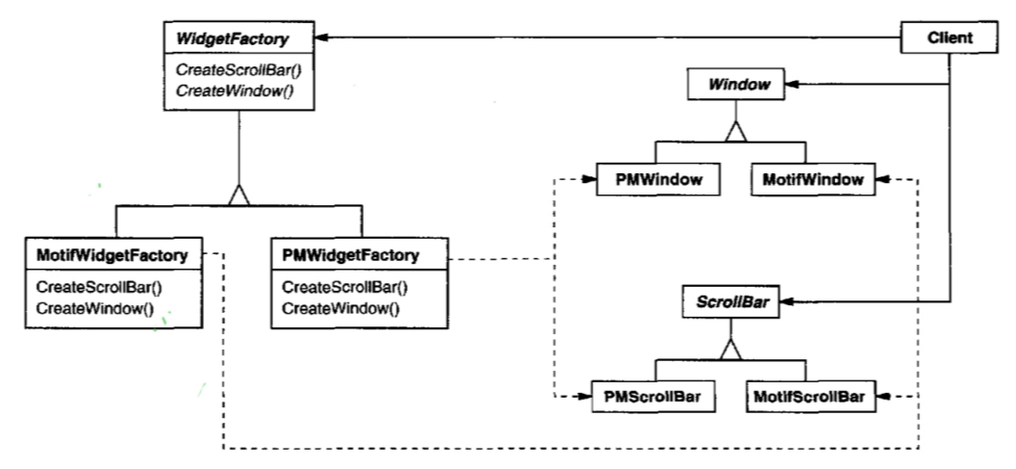
Motivation (시나리오 제시 및 솔루션)
공장 객체
컴포넌트 구현체

Slide 15
Applicability (어떤 상황에 적용 가능할까?)
시스템이, product가 만들어지고 구성되어 있는 것과 독립적이어야 할 때
시스템이 product의 여러 개의 집합군(family)으로 구성되어 있어야 할 때
관련된 product 객체의 집합이 같이 사용되기 위해 디자인되었고, 이 제약조건을 강화해야 할 때
제품의 클래스 라이브러리를 제공하고, client에 interface만 노출하고 싶을 때

Slide 16
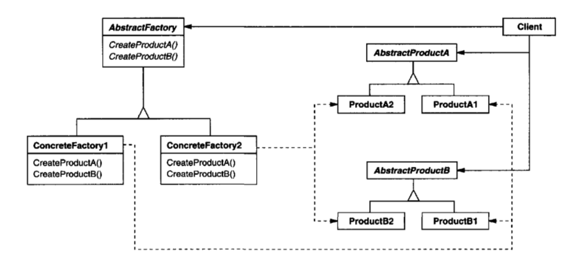
Structure(구조도) & Participants
AbstractFactory (WidgetFactory)
최상위 공장 클래스, 여러 개의 제품들을 생성하는 여러 메소드를 추상화
ConcreteFactory (MotifWidgetFactory)
서브 공장 클래스들은 타입에 맞는 제품 객체를 반환하도록 메소드를 재정의한다.
AbstractProduct (Window, ScrollBar)
각 타입의 제품들을 추상화한 인터페이스
ConcreteProduct (MotifWindow, MotifScrollBar)
각 타입의 제품 구현체들, 이들은 팩토리 객체로부터 생성된다
Client

Slide 17
일반적인 흐름
최상위 팩토리 생성: 먼저 추상 팩토리 인터페이스를 구현하는 최상위 팩토리가 생성된다. 이 팩토리는 하위 팩토리(Concrete Factory)들을 생성할 수 있는 메서드들을 제공한다.
하위 팩토리 생성: 최상위 팩토리를 사용하여 특정 종류의 객체를 생성할 수 있는 하위 팩토리들이 생성된다. 각 하위 팩토리는 관련 있는 객체들을 생성할 책임을 가지고 있다.
객체 생성: 이 객체들은 최상위 팩토리를 통해 생성된 하위 팩토리에서 얻어진 것이며, 이들 객체들은 서로 관련이 있다.

Slide 18
Consequences (결론 – 추상 패턴 사용의 이점 및 단점)
구상클래스를 분리시킨다.
제품군의 교환을 쉽게 한다.
새로운 종류의 product를 지원하는 게 어렵다
기존 추상 팩토리의 세부사항이 변경되면 모든 팩토리에 대한 수정이 필요해진다.
각 구현체마다 팩토리 객체들은 모두 구현해줘야 하기에 객체가 늘어날 때 마다 클래스가 증가하여 코드의 복잡성이 증가한다 (팩토리 패턴의 공통적인 문제점)

